Slide 1

组会汇报
FaceTalk: Audio-Driven Motion Diffusion for Neural Parametric Head Models
汇报人：主田横
2024.07.25
XJU-ICIG
文献作者： Aneja S, Thies J, Dai A, et al.

Slide 2
一、研究背景
二、文章创新点
三、研究内容
四、实验和结果分析
五、结论
目 录
contents
XJU-ICIG

Slide 3
01
研究背景
XJU-ICIG

Slide 4
研 究 背 景
过去的工作及其存在的问题：
在数字媒体领域（如动画电影、电脑游戏、虚拟助手等）中，对高质量的3D人类动画需求不断增加。
现有的基于3D可变形模型（3DMM）的面部动画方法大多依赖于线性混合形状来表示头部运动和表情，虽然能够分离头部形状和运动，但在处理人脸几何的复杂细节方面（如头发、皮肤褶皱等）表现不足。
为了更好地表现复杂和不规则的面部表情，需要一种能够处理这些细节的灵活的表示方法。
XJU-ICIG

Slide 5
02
文章创新点
XJU-ICIG

Slide 6
文章创新点
创新点：
首次引入神经参数化头部模型（NPHM）来表示3D头部动画，能够处理复杂和细致的面部表情（如眨眼、皮肤褶皱等），并包含头部、头发和耳朵的高保真形状空间。
设计了首个基于Transformer的潜在扩散模型，用于音频驱动的头部动画合成。该模型在NPHM的表达空间中操作，生成与输入音频信号同步的时间一致的面部表情序列。
通过优化对应于多视角视频录制的人物讲话，生成了时间优化的NPHM表达序列数据集，解决了没有音频-NPHM配对数据集的问题。FaceTalk方法能够生成高质量的体积头部动画，表现出丰富的面部表情和样式，在用户感知研究中超越了现有方法。
XJU-ICIG

Slide 7
03
研究内容
XJU-ICIG

Slide 8
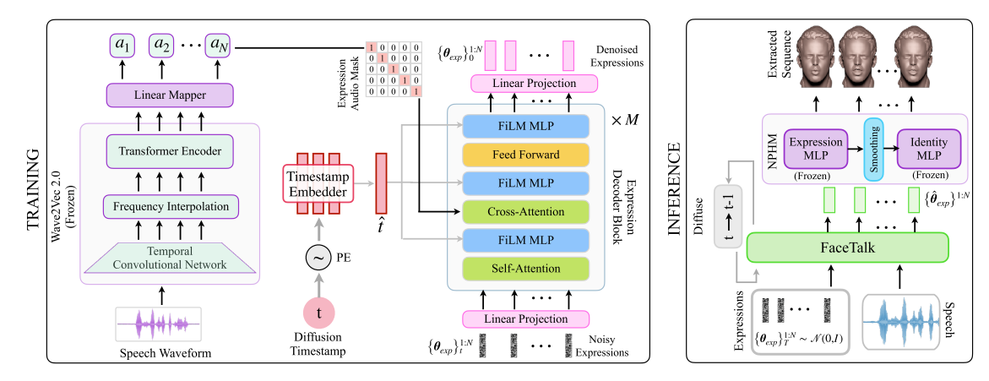
研究内容
整体框架：
[1]
[1] Aneja S, Thies J, Dai A, et al. Facetalk: Audio-driven motion diffusion for neural parametric head models[C]//Proceedings of the IEEE/CVF Conference on Computer Vision and Pattern Recognition. 2024: 21263-21273.
XJU-ICIG
Notes:
FaceTalk 使用冻结的 Wave2Vec 2.0 [6] 从语音信号中提取音频嵌入。扩散时间戳使用时间戳嵌入器嵌入。表情解码器采用多头变压器解码器 [68]，带有 FiLM [45] 层，在自我注意层、交叉注意层和前馈层之间交错，以纳入扩散时间戳。在训练过程中，FaceTalk 会训练模型对时间戳 t 开始的噪声表达序列进行去噪处理。在推理过程中，FaceTalk 会对高斯噪声序列 θexp 1:N T ∼ N(0, I) 进行迭代去噪处理，直到 t = 0，得到估计的最终序列 ˆθexp 1:N 。然后利用面部平滑将这些输入到冻结的 NPHM 模型中，并使用 MC[42] 提取网格序列。

Slide 9

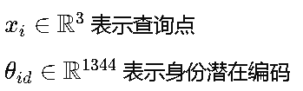
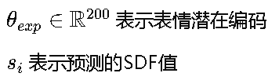
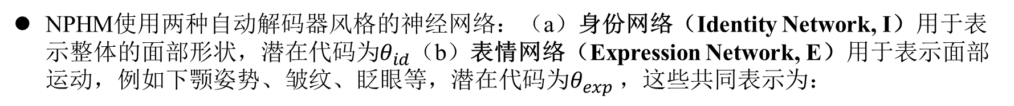
研究内容
Neural Parametric Head Model (NPHM)
NPHM使用两种自动解码器风格的神经网络：（a）身份网络（Identity Network, I）用于表示整体的面部形状，潜在代码为$θ_{id}$（b）表情网络（Expression Network, E）用于表示面部运动，例如下颚姿势、皱纹、眨眼等，潜在代码为$θ_{exp}$，这些共同表示为：
[1]
与预测固定拓扑网格的3DMM不同，NPHM可以处理不同的发型、皱纹和复杂的面部表情。NPHM使用签名距离场（signed distance field, SDF）在规范空间中表示身份，并将表情建模为面部区域的变形。数学上可以定义为：
[1]
[1]
[1]
[1] Aneja S, Thies J, Dai A, et al. Facetalk: Audio-driven motion diffusion for neural parametric head models[C]//Proceedings of the IEEE/CVF Conference on Computer Vision and Pattern Recognition. 2024: 21263-21273.
XJU-ICIG

Slide 10


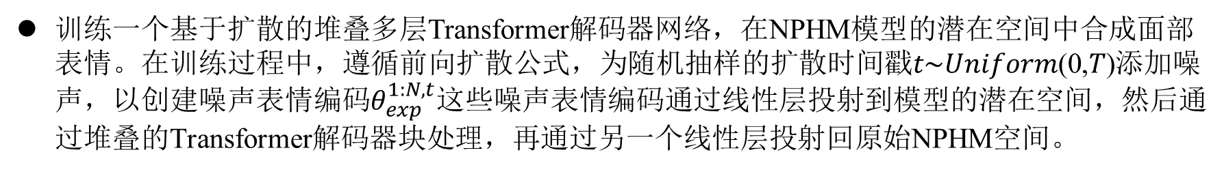
研究内容
Expression Encoding
训练一个基于扩散的堆叠多层Transformer解码器网络，在NPHM模型的潜在空间中合成面部表情。在训练过程中，遵循前向扩散公式，为随机抽样的扩散时间戳𝑡∼𝑈𝑛𝑖𝑓𝑜𝑟𝑚(0,𝑇)添加噪声，以创建噪声表情编码$θ_{exp}^{1:N,t}$这些噪声表情编码通过线性层投射到模型的潜在空间，然后通过堆叠的Transformer解码器块处理，再通过另一个线性层投射回原始NPHM空间。
[1]
为了将扩散时间戳嵌入到模型的潜在空间中，我们应用正弦嵌入，并通过一个三层的MLP进行处理。接下来，为了将扩散时间戳融合到模型中，我们在Transformer解码器块的多头自注意力、多头交叉注意力和前馈层之间使用一个单层FiLM（特征线性调制）网络。多头自注意力层中利用前瞻二进制目标掩码 𝑇∈𝑅^{𝑁×𝑁}，以防止模型窥视未来的表情编码：
[1]
音频特征𝐴_{1:𝑁}通过多头交叉注意力层融合到网络中。我们利用表情-音频对齐掩码 𝑀M 将音频特征融合到网络中，以确保通过表情编码学习到的口型与语音信号一致。二进制掩码 𝑀∈𝑅^{𝑁×𝑁}是克罗内克三角函数 𝛿_{𝑖𝑗}，表示𝑖个时间戳的音频特征仅在𝑖=𝑗时关注表情特征：
[1]
[1] Aneja S, Thies J, Dai A, et al. Facetalk: Audio-driven motion diffusion for neural parametric head models[C]//Proceedings of the IEEE/CVF Conference on Computer Vision and Pattern Recognition. 2024: 21263-21273.
XJU-ICIG

Slide 11




研究内容
Expression Augmentation
问题：与其他领域(如文本到运动)不同，合成运动可能会发生巨大变化，语音驱动的3D面部动画更受限制，需要精确的嘴部对准音频信号，使其容易过度拟合。
[1]
增强策略：提出了一种新的增强策略，能够为给定的音频信号产生多种表达。我们的关键见解是通过随机放大和抑制语音信号的幅度来增强数据集，从而为相同的语音信号生成不同的表达代码。具体来说，我们在边界[a, b]内随机采样调制因子r为: 并将表达式代码缩放为：
[1]
Sampling
FaceTalk使用基于扩散的框架来学习合成N帧的NPHM表达序列${\left\{θ_{exp}\right\}}^{1:N}∈R^{N×200}$，在每个去噪时间步长t处，FaceTalk预测去噪后的样本，并将其噪声返回到时间戳t−1:
在t = 0时终止。我们使用无分类器训练我们的模型。通过在训练期间以25%的概率随机将音频替换为空条件A^{1:N}= Φ来实现无分类器指导。在推理时，我们可以使用条件生成样本和无条件生成样本的加权组合:
[1]
[1] Aneja S, Thies J, Dai A, et al. Facetalk: Audio-driven motion diffusion for neural parametric head models[C]//Proceedings of the IEEE/CVF Conference on Computer Vision and Pattern Recognition. 2024: 21263-21273.
XJU-ICIG

Slide 12





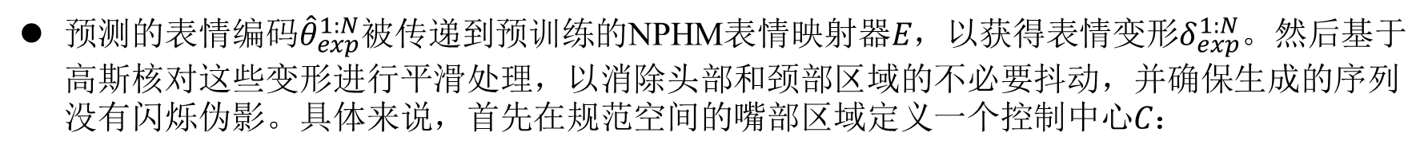
研究内容
Sequence Generation
预测的表情编码${\hat{θ}}_{exp}^{1:N}$被传递到预训练的NPHM表情映射器𝐸，以获得表情变形$δ_{exp}^{1:N}$。然后基于高斯核对这些变形进行平滑处理，以消除头部和颈部区域的不必要抖动，并确保生成的序列没有闪烁伪影。具体来说，首先在规范空间的嘴部区域定义一个控制中心𝐶：
[1]
使用以C为中心的标准差Σ = [$σ_{x},σ_{y},σ_{z}$]的三维高斯核，对于从三维网格P∈R^{|X|×|Y|×|Z|}中采样的每个点，P_{xyz} = [p_{x}, p_{y}, p_{z}]，计算其到C的距离为:
[1]
基于此距离，从最小-最大归一化的高斯核得到平滑权值为:
将获得的表情变形与这些平滑权重相乘，得到平滑后的表情变形：
[1]
这些平滑后的表情变形、身份编码以及预测的表情被传递到NPHM身份MLP 𝐼，以获得平滑的SDF，然后使用Marching Cubes算法提取网格。
[1] Aneja S, Thies J, Dai A, et al. Facetalk: Audio-driven motion diffusion for neural parametric head models[C]//Proceedings of the IEEE/CVF Conference on Computer Vision and Pattern Recognition. 2024: 21263-21273.
XJU-ICIG

Slide 13
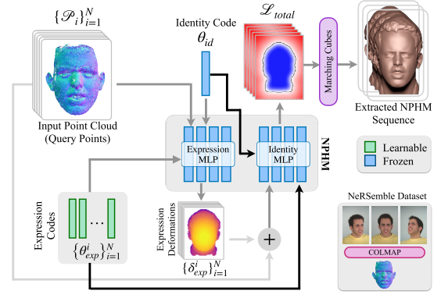
研究内容
Sequence Generation
[1]
[1] Aneja S, Thies J, Dai A, et al. Facetalk: Audio-driven motion diffusion for neural parametric head models[C]//Proceedings of the IEEE/CVF Conference on Computer Vision and Pattern Recognition. 2024: 21263-21273.
XJU-ICIG

Slide 14
04
实验结果及分析
XJU-ICIG

Slide 15
实验结果及分析
Dataset & Evaluation Metrics
Dataset：为了训练我们的潜在扩散模型，我们需要暂时一致的NPHM表达代码以及它们对应的音频。为此，作者利用NeRSemble的多视图记录，用16台相机捕捉到的说话的人脸与相应的音频信号配对。值得注意的是，这些序列是为已经存在于NPHM模型的身份空间中的人脸捕获的。因此，对于给定的主题，只需要估计与多视图序列相对应的表达代码。
[1]
Evaluation Metrics：与依赖LVE (Lip Vertex Error)的基于模板的方法不同，我们的方法为每帧生成sdf;因此，提取的网格拓扑在不同帧之间变化，使得LVE不适用于评估。因此，我们采用LSE-D(唇同步误差距离)对唇同步进行定量评价。对于多样性，我们计算FID和KID，以及多样性得分。由于FID/KID可能不能反映所有的质量考虑，当样本有限时，我们包括两个既定的质量指标:(1)FIQA(面部图像质量评估)(2)VQA(视频质量评估)。FIQA量化了人脸识别的图像质量和与野外真实人脸的相似性，VQA衡量了扭曲/语义/美学方面的整体视频质量。最后，为了进行感性评估，我们对40名参与者进行了一项用户研究，其中包括15个未见过的音频剪辑。
[1]
[1] Chen Y, Wang L, Li Q, et al. Monogaussianavatar: Monocular gaussian point-based head avatar[C]//ACM SIGGRAPH 2024 Conference Papers. 2024: 1-9.
XJU-ICIG

Slide 16
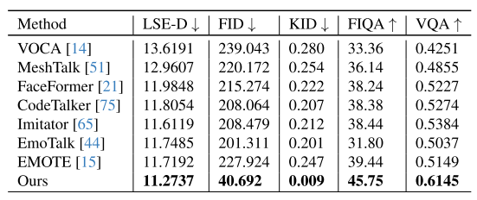
实验结果及分析
定性评估
[1]
[1] Chen Y, Wang L, Li Q, et al. Monogaussianavatar: Monocular gaussian point-based head avatar[C]//ACM SIGGRAPH 2024 Conference Papers. 2024: 1-9.
XJU-ICIG

Slide 17
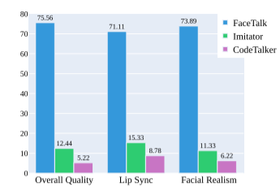
实验结果及分析
定性评估
[1]
[1] Chen Y, Wang L, Li Q, et al. Monogaussianavatar: Monocular gaussian point-based head avatar[C]//ACM SIGGRAPH 2024 Conference Papers. 2024: 1-9.
XJU-ICIG

Slide 18
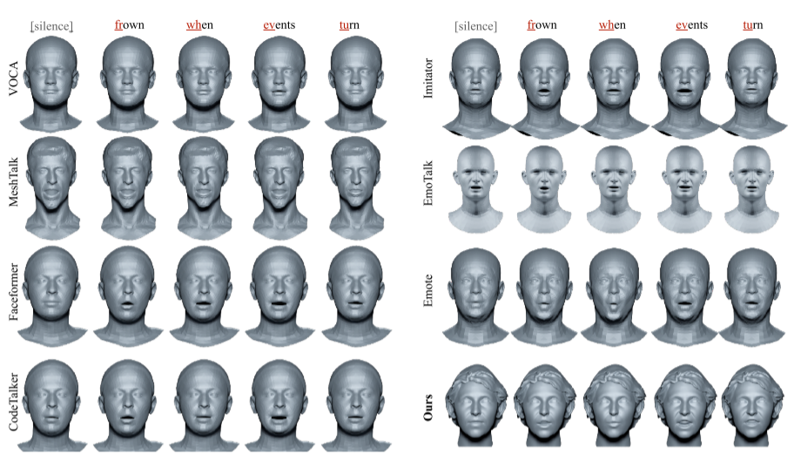
实验结果及分析
质量评估
[1]
[1] Chen Y, Wang L, Li Q, et al. Monogaussianavatar: Monocular gaussian point-based head avatar[C]//ACM SIGGRAPH 2024 Conference Papers. 2024: 1-9.
XJU-ICIG

Slide 19
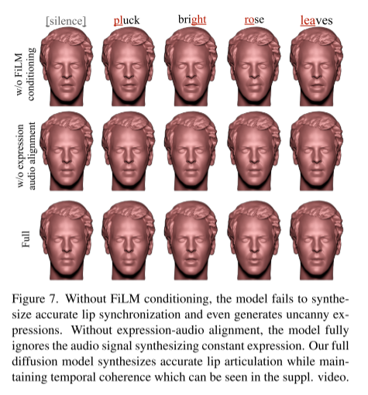
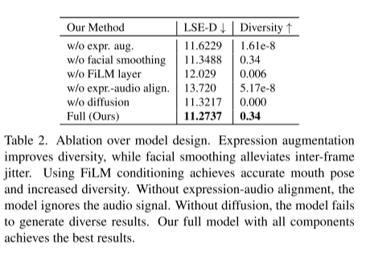
实验结果及分析
消融实验
[1]
[1] Chen Y, Wang L, Li Q, et al. Monogaussianavatar: Monocular gaussian point-based head avatar[C]//ACM SIGGRAPH 2024 Conference Papers. 2024: 1-9.
XJU-ICIG
Notes:
04号受试者的消融研究。绿色代表最好，黄色代表第二。“ADC”是指具有绑定继承的自适应密度控制。“FLAME ft”指的是FLAME参数微调。

Slide 20
05
结论
XJU-ICIG

Slide 21
结 论
本文提出了FaceTalk，这是一种从音频合成逼真的人体头部动画的新方法。
为音频驱动的头部动画引入了第一个潜在扩散模型，产生了比现有方法更高的保真度结果。
FaceTalk利用参数化头部模型生成体积头部表示，以生成富有表现力的细粒度动作，如眨眼，皮肤折痕等。
证明了我们的方法对其他条件反射信号(如面部标志)的适用性。我们相信这是实现高度详细的3D面部模型动画的重要的第一步，它可以为内容创作和数字化身提供许多新的可能性。
XJU-ICIG

Slide 22
组会汇报
TalkingStyle: Personalized Speech-Driven 3D Facial Animation with Style Preservation
汇报人：主田横
2024.07.25
XJU-ICIG
文献作者： ] Song W, Wang X, Zheng S, et al.

Slide 23
一、研究背景
二、文章创新点
三、研究内容
四、实验和结果分析
五、结论
目 录
contents
XJU-ICIG

Slide 24
01
研究背景
XJU-ICIG

Slide 25
研 究 背 景
过去的工作及其存在的问题：
在通过语音驱动的3D面部动画领域。这一领域已经取得了显著的进展，但现有的方法在实现个性化和逼真的说话风格模仿方面仍然存在困难 。特别是在高质量3D头像在游戏、虚拟现实和交互应用等多个领域的应用中，用户对个性化和真实感的需求日益增加 。
现有的方法，如MeshTalk和FaceFormer，虽然在区分与语音相关和不相关的面部信息以及在引入语音上下文方面取得了进展，但它们在准确模仿个体独特的说话风格方面仍有不足 。本研究提出了一种新的方法，通过将样式编码从运动模式中解耦，来生成个性化的说话头像，同时保留人物的说话风格 。
XJU-ICIG

Slide 26
02
文章创新点
XJU-ICIG

Slide 27
文章创新点
创新点：
本研究通过引入独特的编码器设计来分别处理样式、语音和运动流，解决了语音驱动的面部动画中的多对多对应问题。这种精细的方法能够有效处理每个组件，确保保留样式并保持动画的一致性。
创新地采用了一种跨模态聚合机制，有效地整合了样式、语音和运动流。这种机制在创建个性化的头像时起到了关键作用，确保了语音与动画的精确同步
提出了一个简单但功能强大的样式条件Transformer解码器，利用Transformer的自注意力机制，将样式编码无缝整合到运动潜在空间中，从而实现了样式化动画的生成。这种解码器提供了更大的灵活性和控制力，标志着从固定或未明确控制的说话者样式的方法的转变​
XJU-ICIG

Slide 28
03
研究内容
XJU-ICIG

Slide 29
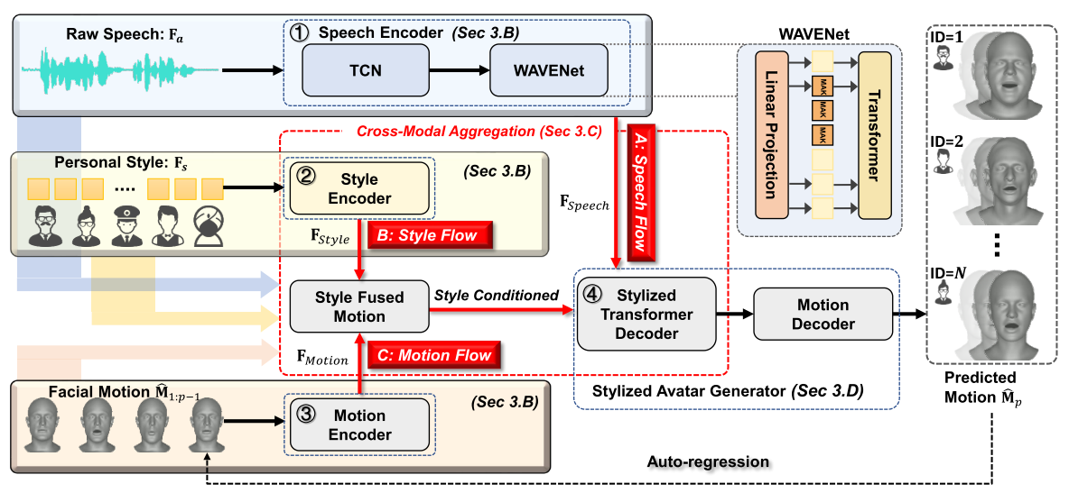
研究内容
整体框架：
[1]
[1] Song W, Wang X, Zheng S, et al. TalkingStyle: Personalized Speech-Driven 3D Facial Animation with Style Preservation[J]. IEEE Transactions on Visualization and Computer Graphics, 2024.
XJU-ICIG
Notes:
首先，使用预先训练的语音编码器对音频进行单独编码（图3-①）以获得语音流（图3-A），然后使用样式编码器（图3②），获得不同的风格流（图3-B），与从运动编码器获得的面部运动相结合（图3-③），得到动作流（图3-C），然后将风格化的动作和语音输入到风格化头像生成器中，以自回归方式生成面部动画。

Slide 30

研究内容
Unique Encoders for Multi-modal Flows
目标：TalkingStyle旨在整合多种模态的特征，包括风格、语音和动作。于是，为每个流程设计了一个特定的编码器，以无缝集成跨模式流程。
Speech Encoder：提出了一种基于最先进的预训练语音模型HuBERT的WAVENet。在具体实现中，我们首先使用线性投影层和全连接操作对齐语音信号和动画，然后使用HuBERT编码音频特征。语音编码器由一个音频特征提取器和一个多层Transformer编码器组成。在此基础上，我们加载了预训练的HuBERT权重。首先，音频特征提取器通过时间卷积网络（TCN）将原始波形的音频Fa转换为特征向量，然后使用Transformer层对音频特征向量进行采样，以获得语音特征FSpeech。这个过程可以表述如下：
[1]
其中，TCN(·)表示时间卷积网络，W(·)表示WAVENet，用于获取序列化的音频特征。由于不同数据集中面部运动的帧率不同（VOCASET为30 fps，BIWI为25 fps），我们设计了不同的步长来采样音频特征，以精确对齐面部运动。具体来说，VOCASET为16000，BIWI为19200。这可以确保音频每秒的帧数与面部运动的帧数相对一致，可用于网络的后续训练。
[1]
[1] Song W, Wang X, Zheng S, et al. TalkingStyle: Personalized Speech-Driven 3D Facial Animation with Style Preservation[J]. IEEE Transactions on Visualization and Computer Graphics, 2024.
XJU-ICIG
Notes:
Canonical 规范的

Slide 31
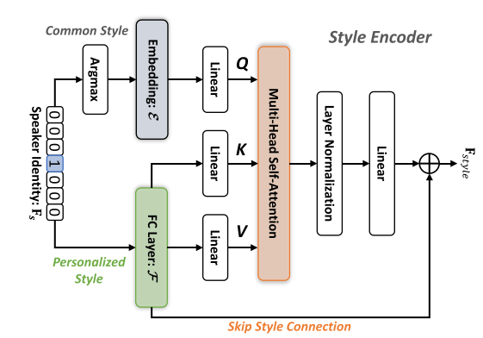

研究内容
Unique Encoders for Multi-modal Flows
Style Encoder and Motion Encoder：在以往的实现中，一般直接对一热编码的样式标签进行编码，以绑定样式。虽然这种方法可以获得良好的样式保留，但它不能很好地匹配未见过的面部运动。因此，重新设计了一个样式编码器，以在最大限度保留样式的同时，获得更准确的面部运动。
[1]
具体来说，样式编码器的输入也以一热格式编码。我们首先使用线性层从一热中获取说话者的个性化样式Fs。同时，我们对一热进行argmax(·)操作以获得位置信息。我们还对其进行嵌入操作E(·)，以自适应地聚类通用样式代码。最后，为了增强个性化样式，执行跳跃连接，将个性化样式作为样式编码器的输出FStyle。这个过程可以表述如下：
其中，F(·)表示全连接层，Attn(·)表示多头自注意力，‘+’表示元素相加操作。接下来，作者提出一个运动编码器来提取面部运动特征。运动编码器会将面部运动F_{m}的维度降低到低纬度：
[1]
其中，E_{m}(·, d)表示运动编码器将面部运动从n维降低到d维，F_{Motion}表示运动特征，用于降低网络计算的复杂性。
[1] Song W, Wang X, Zheng S, et al. TalkingStyle: Personalized Speech-Driven 3D Facial Animation with Style Preservation[J]. IEEE Transactions on Visualization and Computer Graphics, 2024.
XJU-ICIG
Notes:
Canonical 规范的

Slide 32

研究内容
Cross-Modal Aggregation and Stylized Avatar Generation
目标：为了创建个性化和富有表现力的说话脸动画，我们的方法结合了跨模态聚合和风格化化身生成器的机制。该集成框架将风格潜码嵌入到动作潜码中。它将其与语音潜在代码聚合在一起，确保生成具有个性化特征和增强表现力的虚拟人物。
[1]
Cross-Modal Aggregation：在跨模态聚合机制中，引入了样式融合运动组件。通过将样式流FStyle与运动流FMotion结合，捕捉到了说话者的独特样式和变化，从而丰富了面部动画，使其在语音样式建模上更加准确。为了在连续音频特征与样式化面部运动之间实现时间对齐和同步，我们引入了周期位置编码（PPE），表示为PPE(·)。这种对齐对于确保生成的面部动画准确对应输入语音FSpeech至关重要，从而提高头像的连贯性和自然性。跨模态聚合过程可以表述如下：
[1]
其中，CMA(·)表示跨模态聚合，‘+’是元素相加操作，p表示与音频对齐的面部运动，确保样式化面部运动与对应语音输入的准确对齐。
[1] Song W, Wang X, Zheng S, et al. TalkingStyle: Personalized Speech-Driven 3D Facial Animation with Style Preservation[J]. IEEE Transactions on Visualization and Computer Graphics, 2024.
XJU-ICIG
Notes:
Canonical 规范的

Slide 33
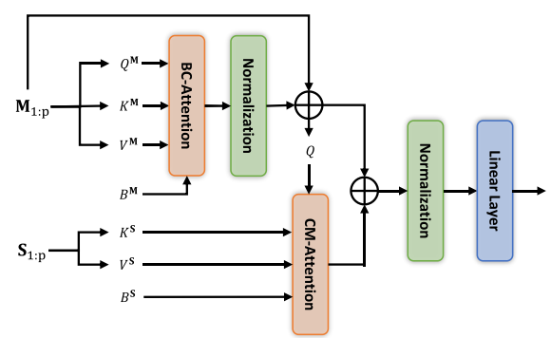

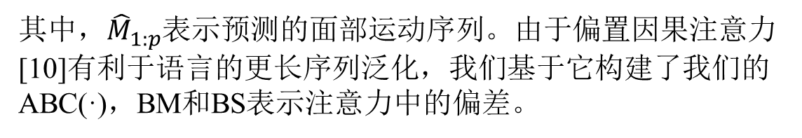
研究内容
Unique Encoders for Multi-modal Flows
Stylized Avatar Generator：样式化头像生成器进一步将样式与音频聚合以生成面部动画，包含一个样式化Transformer解码器和一个全连接结构的运动解码器。这个解码器由6层组成，每层有两个注意力层，建立音频和面部运动之间的对应关系，对于生成样式化动画至关重要。运动解码器然后将运动潜在空间解码为完整的面部运动。
[1]
[1]
跨模态聚合在训练期间获取语音-运动对，然后样式化Transformer解码器对这些对进行自注意力计算，以捕捉运动关联。运动解码器然后解码这一整合了语音信息和内在运动模式的内容，以生成最终的面部运动。整个过程可以表述如下：
其中，${\hat{M}}_{1:p}$表示预测的面部运动序列。由于偏置因果注意力[10]有利于语言的更长序列泛化，我们基于它构建了我们的ABC(·)，BM和BS表示注意力中的偏差。
在面部动作生成阶段，我们的模型采用自回归方法逐帧生成每个动作帧，增强动画的真实性和流畅性。这个顺序生成过程表述如下：
其中， ${\hat{M}}_{1:p−1}$是从第1到第p-1帧生成的先前面部动作序列， ${\hat{M}}_{p}$是生成的第p帧面部动作，每一帧动作都被预测并连接到输入序列，最终形成一个完整的面部运动序列。
[1] Song W, Wang X, Zheng S, et al. TalkingStyle: Personalized Speech-Driven 3D Facial Animation with Style Preservation[J]. IEEE Transactions on Visualization and Computer Graphics, 2024.
XJU-ICIG
Notes:
Canonical 规范的

Slide 34

研究内容
Loss Function
运动损失L_{all}
所有T帧运动损失L_{all}，衡量预测运动${\hat{M}}_{1:T}$与真实运动M_{1:T}的差值，对训练过程的稳定起重要作用。
[1]
嘴部运动损失L_{mou}
嘴部运动损失L_{mou}，衡量预测的嘴部运动${\hat{M}}_{1:T}^{mou}$与真实的嘴部运动$M_{1:T}^{mou}$之间的差异，对嘴部同步很重要。
[1]
完全损失函数：
[1]
在选择嘴部顶点时，遵循CodeTalker 中提出的范围，λ表示嘴部顶点对整体的影响，设为0.3。
[1]
[1] Song W, Wang X, Zheng S, et al. TalkingStyle: Personalized Speech-Driven 3D Facial Animation with Style Preservation[J]. IEEE Transactions on Visualization and Computer Graphics, 2024.
XJU-ICIG

Slide 35
04
实验结果及分析
XJU-ICIG

Slide 36
实验结果及分析
Dataset & Evaluation Metrics
Dataset：我们的实验使用了两个常用的数据集:VOCASET和BIWI。VOCASET是一个4D人脸数据集，以60 fps的速度捕获约29分钟的4D扫描和同步音频。该数据集有12个主题和480个序列，每个序列约为3-4秒，从一系列标准协议中选择句子，最大限度地提高语音多样性。每个3D人脸网格是一个具有5023个顶点的FLAME[45]拓扑。为了进行合理的比较，我们使用与FaceFormer[10]和CodeTalker[12]相同的数据集分区。BIWI是一个3D视听语料库，包含与VOCASET数据集[46]相同形式的情感语音和面部表情。它提出的目的是识别和模拟情绪状态。BIWI数据集包含14名人类受试者阅读的40个英语句子，每个句子以中立或情感丰富的方式记录两次，3D面部几何形状以25 fps的速度捕获，每张脸有23370个顶点和注册的拓扑结构。对于BIWI数据集，我们使用包含情绪的子集，并遵循与VOCASET数据集相同的Faceformer和CodeTalker分区，以获得训练、评估和测试子集。
[1]
[1]
Evaluation Metrics：我们参考FaceFormer和CodeTalker与其他方法进行比较，选择以下指标作为评价方法：唇顶点误差(LVE)，上脸动态偏差(FDD)。这些指标确保我们能够准确评估生成的面部动画在嘴部同步和整体面部动态上的效果。
[1] Zhao Z, Bao Z, Li Q, et al. Psavatar: A point-based morphable shape model for real-time head avatar creation with 3d gaussian splatting[J]. arXiv preprint arXiv:2401.12900, 2024.
XJU-ICIG

Slide 37
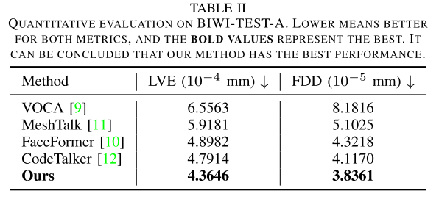
实验结果及分析
定性评估
[1]
[1] Song W, Wang X, Zheng S, et al. TalkingStyle: Personalized Speech-Driven 3D Facial Animation with Style Preservation[J]. IEEE Transactions on Visualization and Computer Graphics, 2024.
XJU-ICIG
Notes:
GaussianTalker*是L=1的轻量级GaussianTalker，完全版L=2

Slide 38
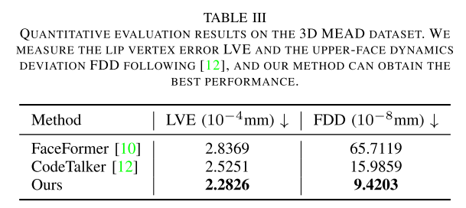
实验结果及分析
定性评估
[1]
[1] Song W, Wang X, Zheng S, et al. TalkingStyle: Personalized Speech-Driven 3D Facial Animation with Style Preservation[J]. IEEE Transactions on Visualization and Computer Graphics, 2024.
XJU-ICIG
Notes:
GaussianTalker*是L=1的轻量级GaussianTalker，完全版L=2

Slide 39
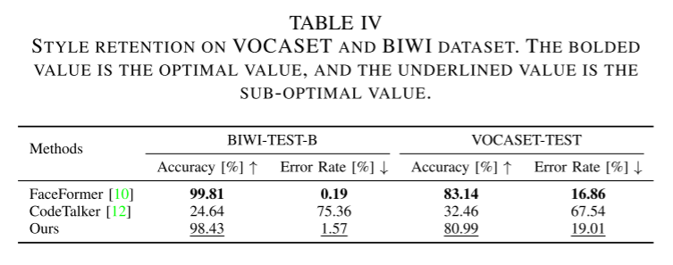
实验结果及分析
定性评估
[1]
[1] Song W, Wang X, Zheng S, et al. TalkingStyle: Personalized Speech-Driven 3D Facial Animation with Style Preservation[J]. IEEE Transactions on Visualization and Computer Graphics, 2024.
XJU-ICIG
Notes:
GaussianTalker*是L=1的轻量级GaussianTalker，完全版L=2

Slide 40
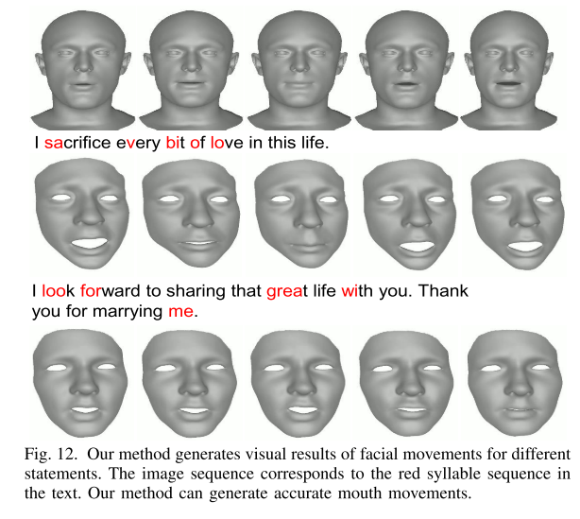
实验结果及分析
质量评估
[1]
[1] Song W, Wang X, Zheng S, et al. TalkingStyle: Personalized Speech-Driven 3D Facial Animation with Style Preservation[J]. IEEE Transactions on Visualization and Computer Graphics, 2024.
XJU-ICIG

Slide 41
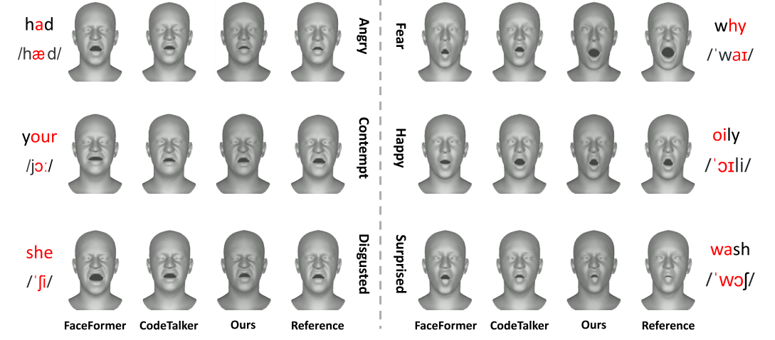
实验结果及分析
质量评估
[1]
[1] Song W, Wang X, Zheng S, et al. TalkingStyle: Personalized Speech-Driven 3D Facial Animation with Style Preservation[J]. IEEE Transactions on Visualization and Computer Graphics, 2024.
XJU-ICIG

Slide 42
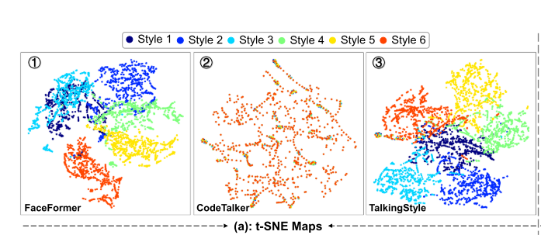
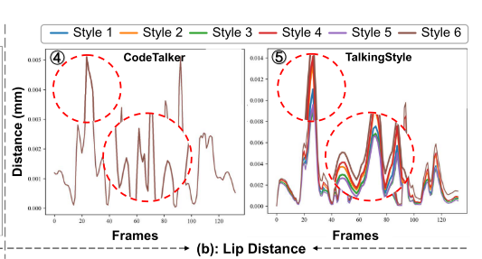
实验结果及分析
质量评估
[1]
[1] Song W, Wang X, Zheng S, et al. TalkingStyle: Personalized Speech-Driven 3D Facial Animation with Style Preservation[J]. IEEE Transactions on Visualization and Computer Graphics, 2024.
XJU-ICIG

Slide 43
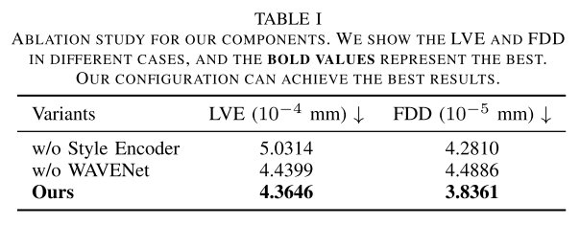
实验结果及分析
消融实验
[1]
[1] Song W, Wang X, Zheng S, et al. TalkingStyle: Personalized Speech-Driven 3D Facial Animation with Style Preservation[J]. IEEE Transactions on Visualization and Computer Graphics, 2024.
XJU-ICIG
Notes:
04号受试者的消融研究。绿色代表最好，黄色代表第二。“ADC”是指具有绑定继承的自适应密度控制。“FLAME ft”指的是FLAME参数微调。

Slide 44
05
结论
XJU-ICIG

Slide 45
结 论
使用自监督预训练语音模型HuBERT，可以显著改善3D语音驱动的面部动画任务。
它清楚地显示了编码器模型的重要性，同时使用了一个简单的解码器组件。
使用基于大型语音模型的预训练语音表示可以消除面部动画中语音不相关因素的歧义，并解决同步视听数据集的稀缺性。
作为未来的工作，探索使用自监督预训练语音模型来指导3D面部动画的可能性是一个有趣的研究方向。
XJU-ICIG

Slide 46
感谢倾听 请老师和同学们批评指正
汇报人：主田横
2024.07.25
XJU-ICIG

